Slide 1

1932-1933р.р.
(урок пам’яті)
2 – Б клас
Вчитель Шаталова О.О.

Slide 2
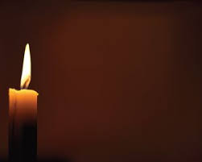
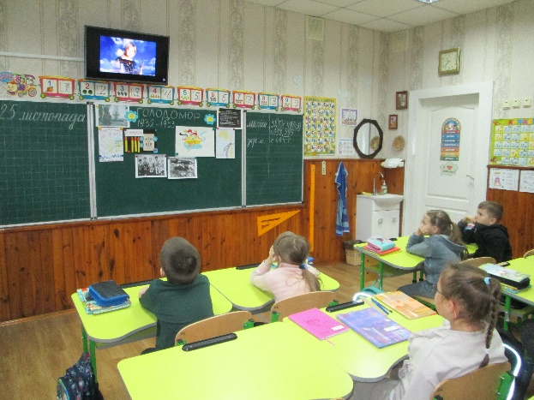
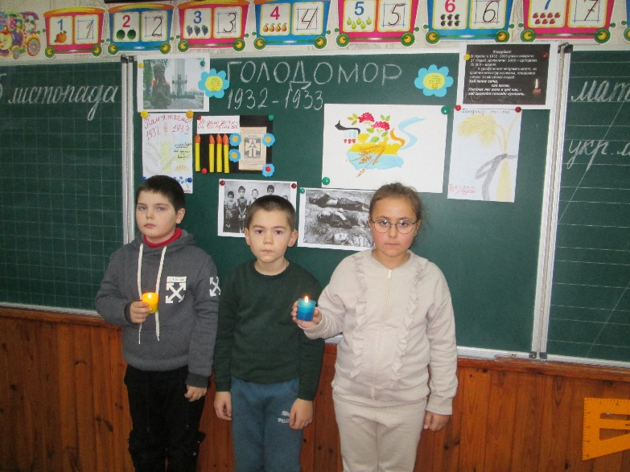
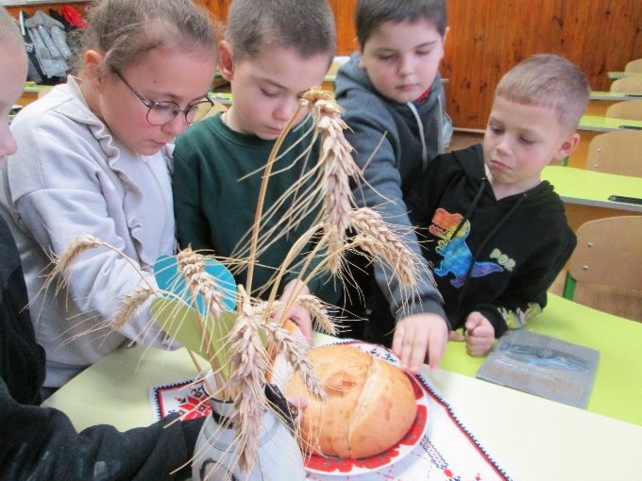
25 листопада.2022р. 2-Б клас. Урок пам’яті «Голодомор. Україна.
1932-1933р.р.». Про такі страшні сторінки історії ми маємо пам’ятати,
щоб не допустити цього знову. Послухали розповідь вчителя, переглянули відео, хвилиною мовчання та святим хлібом вшанували пам’ять невинних жертв голокосту. А у суботу о 16.00 візьмемо участь у акції «Запали свічку».

Slide 3
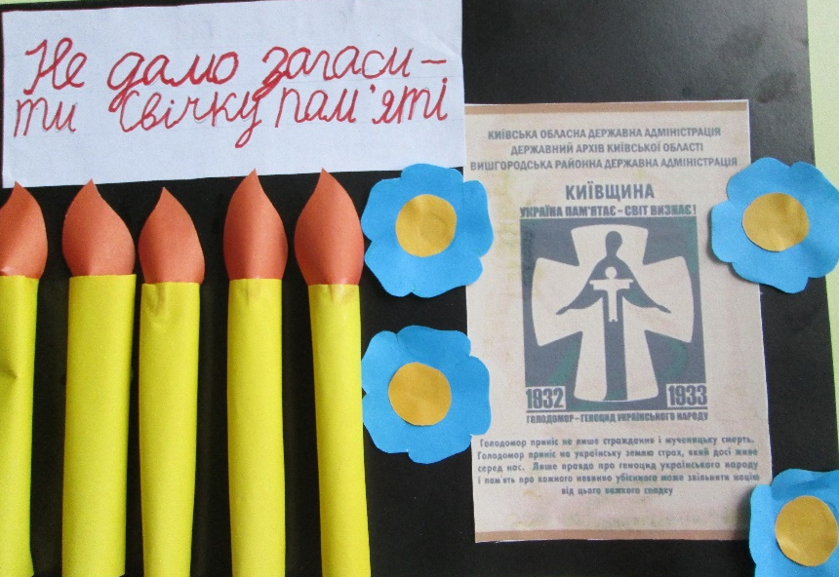
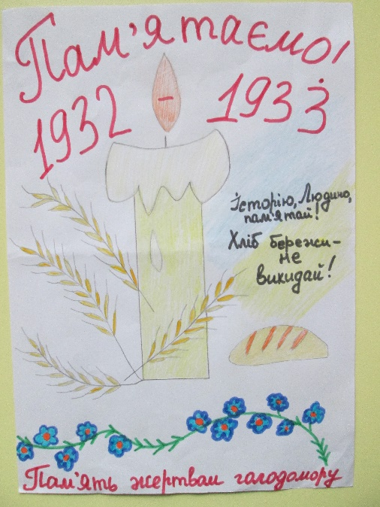
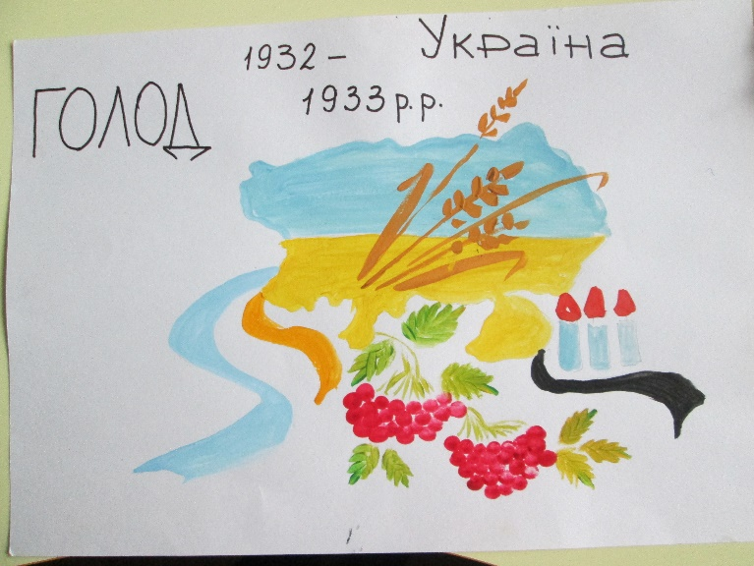
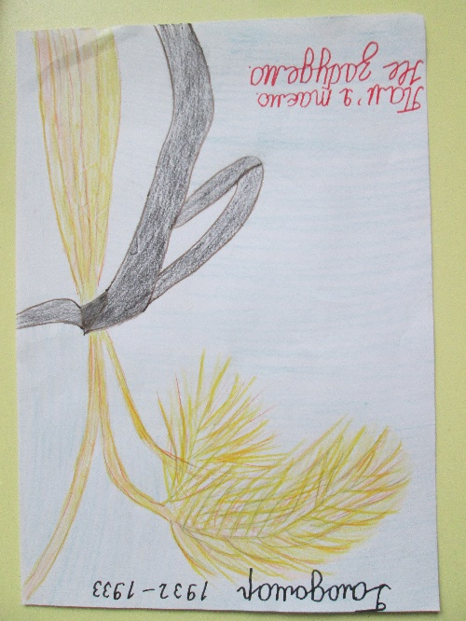
А це роботи наших учнів.
Мерзлюка Марка
Федоренко Єви
Горлачова Олексія
Тимковича Єгора

